Slide 1


INGEXPERT

Slide 2
INGEXPERT
Conseil / Accompagnement en maintenance industrielle et tertiaire

Slide 3
Astuce : la recherche documentaire
La recherche par mot clé, thèmes, activité dans tous vos documents de maintenance (contrats, normes, plans de prévention, prescriptions, règlement intérieur, etc...) :
Un très bon outil pour harmoniser tous vos documents, éviter les redondances.
Des réponses instantanées

Slide 4
INGEXPERT
Vous propose

Slide 5





vos documents…
…sur votre ordinateur !

Slide 6






Vos documents sur votre ordinateur !
Parce que…
contrats de maintenance
cahiers des charges
prescriptions générales
règlement intérieur
définitions de postes
etc.

Slide 7

Vos documents sur votre ordinateur !

Slide 8
Vos documents sur votre ordinateur !

Slide 9
Vos documents sur votre ordinateur !
Thème *
Sujet *
Mots clés
Rechercher
* Options

Slide 10

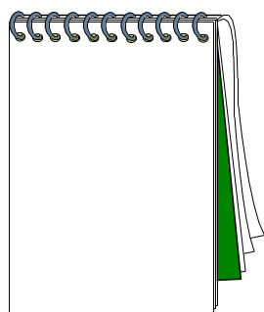



Vos documents sur votre ordinateur !
Résultat de votre recherche
_______________________
_______________________
_______________________
_______________________
_______________________

Slide 11
Vos documents sur votre ordinateur !
consultation documentaire

Slide 12
Vos documents sur votre ordinateur !
Ingexpert traduit votre base documentaire papier + informatique en une base documentaire cohérente
Vous accédez aux sujets précis que vous souhaitez consulter
Votre gain de temps est important

Slide 13
Vos documents sur votre ordinateur !
Pespective :
Vous consultez plus souvent vos documents de référence
Vous mettez à jour plus facilement vos documents de référence

